Slide 1
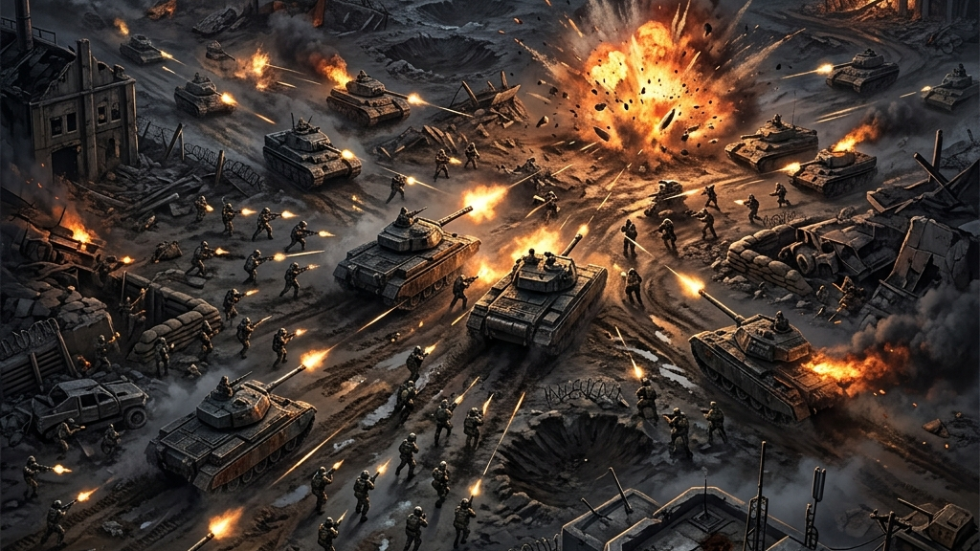
WARFRONT COMMAND
Bản Thuyết Trình - Đậm Chất Chiến Tranh
Nhóm thực hiện: Nhóm 2
Mã nguồn:
https://github.com/Chieenslee/Warfront-command
WARFRONT COMMAND | NHÓM 2
https://github.com/Chieenslee/Warfront-command
Notes:
Slide bìa giới thiệu về dự án Warfront Command.
Mục tiêu là trình bày một cách kỹ thuật về các thuật toán đã sử dụng.

Slide 2

Cốt truyện & Bối cảnh
Chiến trường rực lửa
Người chơi hóa thân thành một vị chỉ huy chiến
trường, điều khiển lực lượng quân sự chiếm đóng cứ
điểm.
Yêu cầu phản xạ nhanh và tư duy chiến thuật nhạy
bén để bày binh bố trận, khắc chế hỏa lực địch.
WARFRONT COMMAND | NHÓM 2
https://github.com/Chieenslee/Warfront-command
Notes:
Cốt truyện của game không quá phức tạp nhưng đặt người chơi vào vai trò chỉ huy.
Nhấn mạnh vào tính chiến thuật và sự tương tác thời gian thực.

Slide 3
Kiến trúc Tổng quan
Xây dựng từ con số không
Dự án được xây dựng bằng Pygame thuần (không dùng
engine có sẵn).
Tập trung tự xây dựng vòng lặp game (Game Loop),
quản lý trạng thái (State Machine) và hệ thống
thực thể (Entities).
WARFRONT COMMAND | NHÓM 2
https://github.com/Chieenslee/Warfront-command
Notes:
Sử dụng Pygame giúp nhóm có khả năng can thiệp sâu vào vòng lặp game.
Không bị phụ thuộc vào các module có sẵn như Unity hay Unreal.

Slide 4
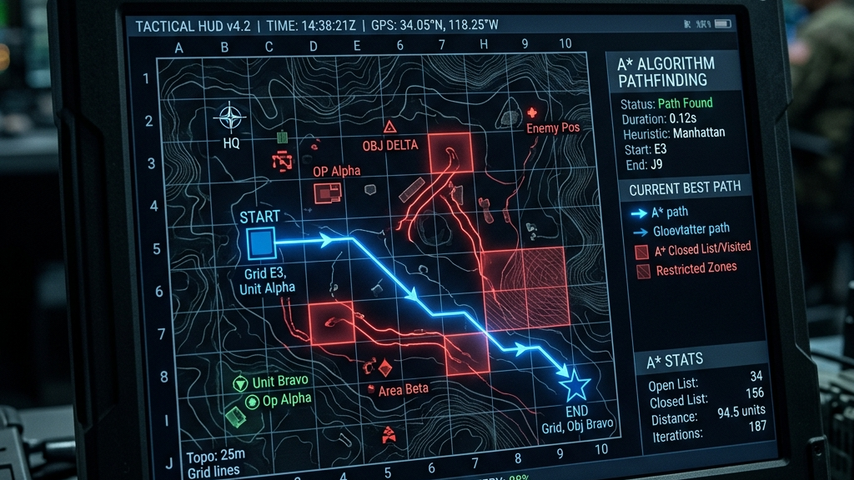
Thuật toán Pathfinding A*
Cốt lõi của AI Di Chuyển
A* giúp bot tự động tìm đường đi ngắn nhất từ điểm
hiện tại đến mục tiêu mà không bị kẹt chướng ngại
vật.
Sử dụng Heuristic khoảng cách Manhattan kết hợp
Priority Queue mang lại cảm giác 'bot biết đường'.
WARFRONT COMMAND | NHÓM 2
https://github.com/Chieenslee/Warfront-command
Notes:
Thuật toán A* là trái tim của hệ thống di chuyển trong game.
Hình ảnh bên cạnh minh họa đoạn code tính toán Heuristic Manhattan và tìm đường.

Slide 5
Hệ thống Fallback (BFS & DFS)
Dự phòng thông minh
BFS (Breadth-First Search): Giúp bot tìm vị trí
gần nhất có thể đi tới khi điểm đích thực sự bị
chặn.
DFS (Depth-First Search): Sử dụng để quét vùng
liên thông, đảm bảo spawn không bị kẹt trong góc
kín.
WARFRONT COMMAND | NHÓM 2
https://github.com/Chieenslee/Warfront-command
Notes:
BFS và DFS đóng vai trò hỗ trợ khi A* không thể tìm ra đường.
Đảm bảo bot không bao giờ bị "đứng hình" khi mục tiêu không thể tiếp cận.

Slide 6
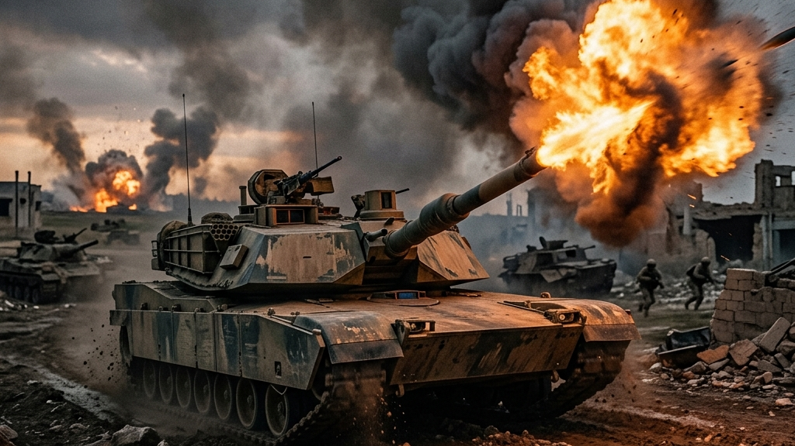
AI Chiến Thuật - Target Scoring
Đánh giá mục tiêu
Bot không bắn mục tiêu ngẫu nhiên.
Hệ thống AI phân tích dựa trên vai trò: xe tăng
bot sẽ ưu tiên bắn xe tăng địch vì có hệ số điểm
cao hơn lính bộ binh.
WARFRONT COMMAND | NHÓM 2
https://github.com/Chieenslee/Warfront-command
Notes:
Hệ thống tính điểm mục tiêu (Target Scoring) giúp bot đưa ra quyết định giống người hơn.
Ví dụ: xe tăng sẽ ưu tiên bắn xe tăng địch thay vì lính bộ binh.

Slide 7
AI Chiến Thuật - Dodge Bullet
Kỹ năng né đạn
Để tăng độ khó và tính thực tế, bot được trang bị
khả năng tính toán quỹ đạo đạn đang bay tới.
Phản xạ nhảy né (Strafe & Dodge) vuông góc với
hướng đạn bằng Vector Dot-Product.
WARFRONT COMMAND | NHÓM 2
https://github.com/Chieenslee/Warfront-command
Notes:
Kỹ năng né đạn là một điểm nhấn kỹ thuật. Bot sẽ dùng toán học vector để tính toán góc né.

Slide 8
Kiến trúc Host/Client
Hệ thống Multiplayer
Sử dụng mô hình Server Authority: Host quyết định
logic game (va chạm, sát thương).
Giao thức UDP + mã hóa nén Zlib giúp đồng bộ nhanh
(low latency) trên kết nối mạng.
WARFRONT COMMAND | NHÓM 2
https://github.com/Chieenslee/Warfront-command
Notes:
Hệ thống mạng Host-Client là kiến trúc chuẩn cho game Multiplayer.
Dữ liệu được nén qua Zlib giúp giảm lag.

Slide 9
Hiệu ứng Chiến đấu (Combat Effects)
Hình ảnh sinh động
Giao diện trực quan và sinh động là mấu chốt.
Các lớp hiệu ứng như lửa, khói (tank explosion),
tia đạn (muzzle flash) và vết máu được lập trình
tối ưu hiệu năng.
WARFRONT COMMAND | NHÓM 2
https://github.com/Chieenslee/Warfront-command
Notes:
Hiệu ứng chiến đấu sử dụng particle system đơn giản nhưng hiệu quả.

Slide 10
Quy trình Kiểm tra Map
Map Validation
Để đảm bảo chất lượng, dự án có script validation
riêng để kiểm tra Map trước khi chạy.
Đảm bảo vị trí spawn không chồng lấp và xe tăng đi
lọt qua cửa.
WARFRONT COMMAND | NHÓM 2
https://github.com/Chieenslee/Warfront-command
Notes:
Map Validation là công cụ nội bộ giúp đảm bảo map mới tạo không bị lỗi.

Slide 11
Hệ thống Item của Bot
VIP Item Usage
Bot có khả năng tự đánh giá tình huống để sử dụng
Item chiến thuật.
Hồi máu khi thấp HP, hoặc ném lựu đạn khi người
chơi đang trốn sau vật cản.
WARFRONT COMMAND | NHÓM 2
https://github.com/Chieenslee/Warfront-command
Notes:
Hệ thống sử dụng vật phẩm thông minh.

Slide 12

Video Demo
WARFRONT COMMAND | NHÓM 2
https://github.com/Chieenslee/Warfront-command
Notes:
Hệ thống sử dụng vật phẩm thông minh.

Slide 13
Video Demo
WARFRONT COMMAND | NHÓM 2
https://github.com/Chieenslee/Warfront-command
Notes:
Hệ thống sử dụng vật phẩm thông minh.

Slide 14
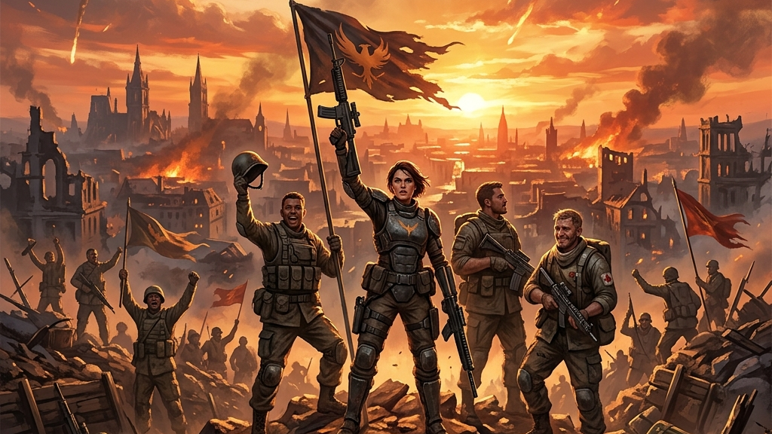
Tổng kết & Q&A
Chiến trường chờ đón bạn!
Khả năng áp dụng thuật toán kinh điển (A*, BFS,
DFS) vào trò chơi thực tế mang lại AI chân thực.
Link GitHub:
https://github.com/Chieenslee/Warfront-command
Nhóm 2 xin cảm ơn!
WARFRONT COMMAND | NHÓM 2
https://github.com/Chieenslee/Warfront-command
Notes:
Kết thúc bài thuyết trình. Cảm ơn người nghe và dẫn link GitHub.

